Slide 1



TRƯỜNG TIỂU HỌC AN HỒNG
CHÀO MỪNG QUÝ THẦY CÔ
VỀ DỰ GIỜ THĂM LỚP
Môn Toán
Giáo viên: Bùi Thị Thảo
Lớp: 3A7

Slide 2

RUNG CHUÔNG VÀNG

Slide 3

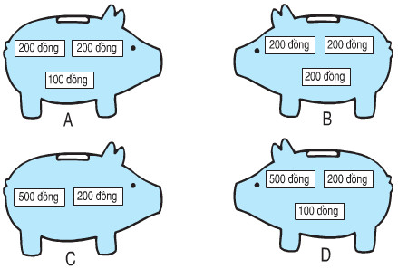
Câu 1: Chú lợn nào đựng được nhiều tiền nhất?
C

Slide 4
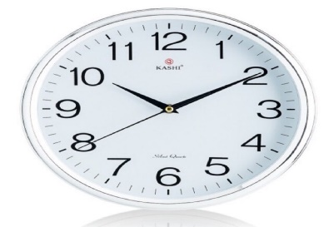
A. 10 giờ 2 phút
B. 10 giờ 10 phút
C. 10 giờ 20 phút
Câu 2: Đồng hồ chỉ mấy giờ?

Slide 6
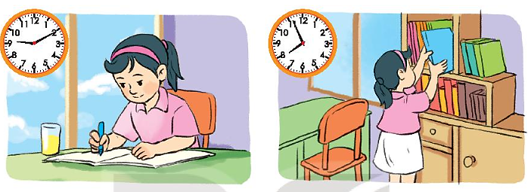

a. Sáng thứ Bảy, Mai đã thực hiện hai hoạt động là: làm bài tập và sắp xếp giá sách. Hỏi Mai thực hiện hoạt động nào trước?
1
9 giờ 10 phút
7 giờ 50 phút

Slide 7
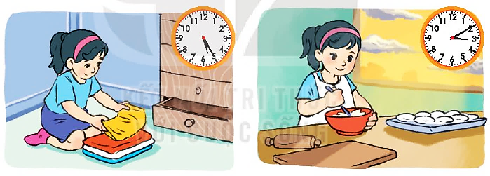
b. Chiều thứ Bảy, Mai đã thực hiện hai hoạt động là: gấp quần áo và làm bánh. Hỏi hoạt động nào diễn ra sau?
5 giờ 25 phút
3 giờ 10 phút

Slide 8
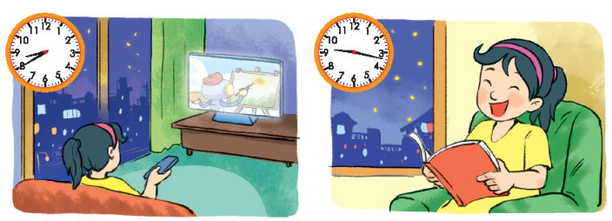
c) Tối thứ Bảy, Mai đã thực hiện hai hoạt động là: xem phim và đọc truyện. Hỏi hoạt động nào diễn ra trước?
8 giờ 40 phút
9 giờ 17 phút

Slide 10
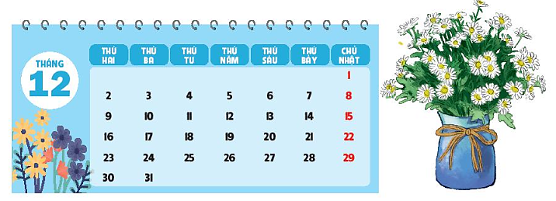
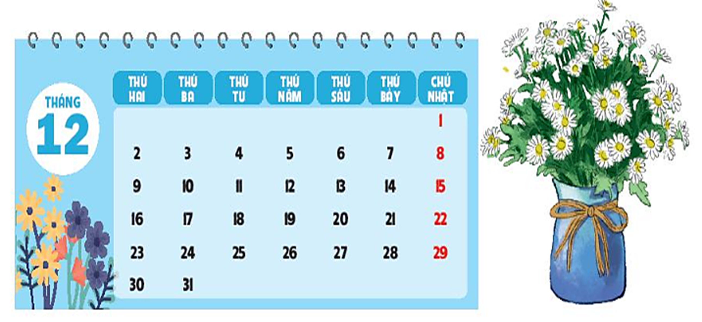
a. Rô – bốt học bóng rổ vào Chủ nhật hàng tuần. Hỏi trong tháng 12, Rô – bốt học bóng rổ vào những ngày nào?
2

Slide 11

2
b. Bắt đầu từ ngày 14 tháng 12, Mai học vẽ vào chiều thứ Bảy hằng tuần. Hỏi trong tháng 12, Mai có bao nhiêu buổi học vẽ?

Slide 13
Ai nhanh – Ai đúng?

Slide 14










Câu 1: Chọn đồng hồ thích hợp thay vào ô có dấu “?”

Slide 15






Câu 2: Chọn đồng hồ thích hợp thay vào ô có dấu “?”

Slide 17

XIN CHÂN THÀNH CẢM ƠN
QUÝ THẦY CÔ GIÁO VÀ CÁC EM

